Slide 1


03. Mai 2023, HFT STUTTGART
Resilienz
REMIND-WORKSHOP 2
Joana Scheppe und Klara Ehrmann

Slide 2








2
KURSPLATTFORM FÜR RESLIENZ UND MINDFULNESS
REMIND
Fünf verschiedene Workshops + Reflexionssession
Blog- und Videobeiträge
Monatliches Workbook
Ein Förderprogramm des MWK und des Stiferverbands

Slide 3
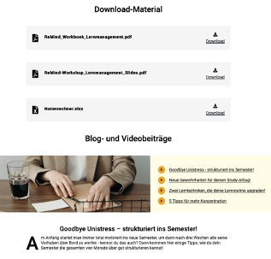
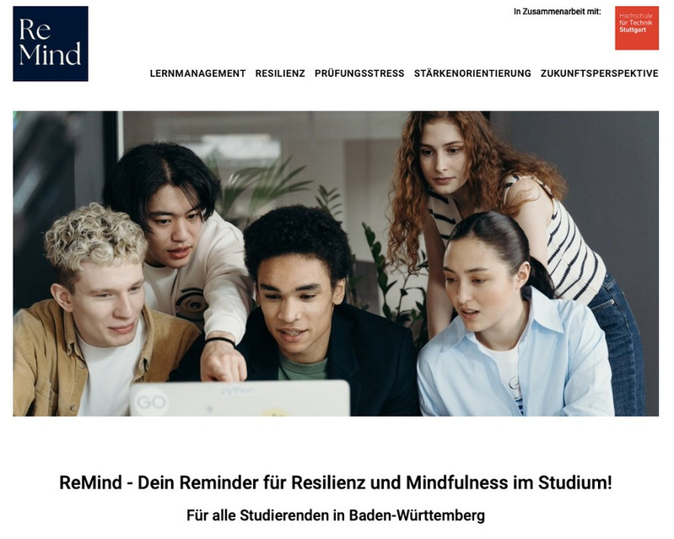
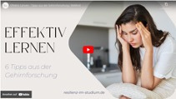
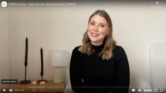


KURSPLATTFORM FÜR RESLIENZ UND MINDFULNESS
REMIND
resilienz-im-studium.de

Slide 4
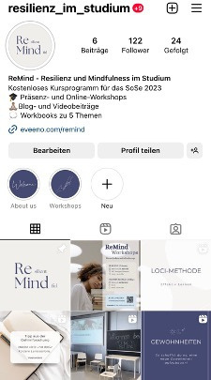
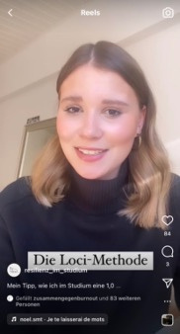
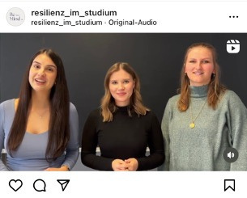

KURSPLATTFORM FÜR RESLIENZ UND MINDFULNESS
REMIND
@resilienz_im_studium

Slide 5
MODUL 2
Resilienz
Lernziele
Kennenlernen der Resilienzschlüssel
Praktische Übungen und Methoden zur Stärkung der Resilienzfähigkeit im Studienalltag
Material
Blogbeiträge
Workbook
Reflexionssession
15. Mai, 19 Uhr über Zoom

Slide 6
RESILIENZ
Reflexion im Plenum
Auf Moderationskarten:
Was sind eure Gründe und Motive für die Teilnahme am Workshop / an der Workshopreihe?
Was wünscht ihr euch durch eure Teilnahme an dem Workshop / an der Workshopreihe?
Im Plenum:
Habt ihr euch schon einmal mit dem Thema Prüfungsstress beschäftigt? Was wisst ihr schon dazu?

Slide 7

Was ist Resilienz?
PART 2

Slide 8


RESILIENZ
Definition
Resilienz hilft uns, wie ein emotionaler Fallschirm, Krisen und Stress leichter wegzustecken und gestärkt mit neuer Motivation aus schwierigen Zeiten hervorzugehen.

Slide 9

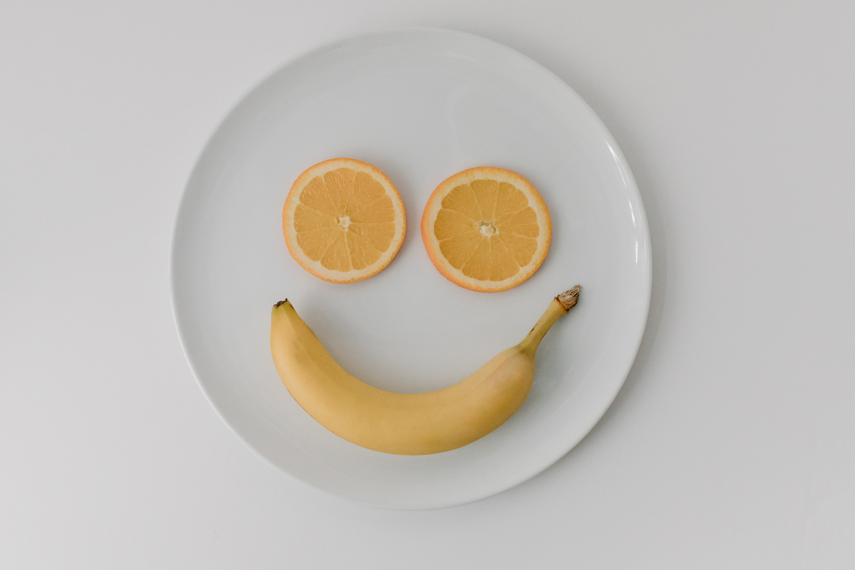

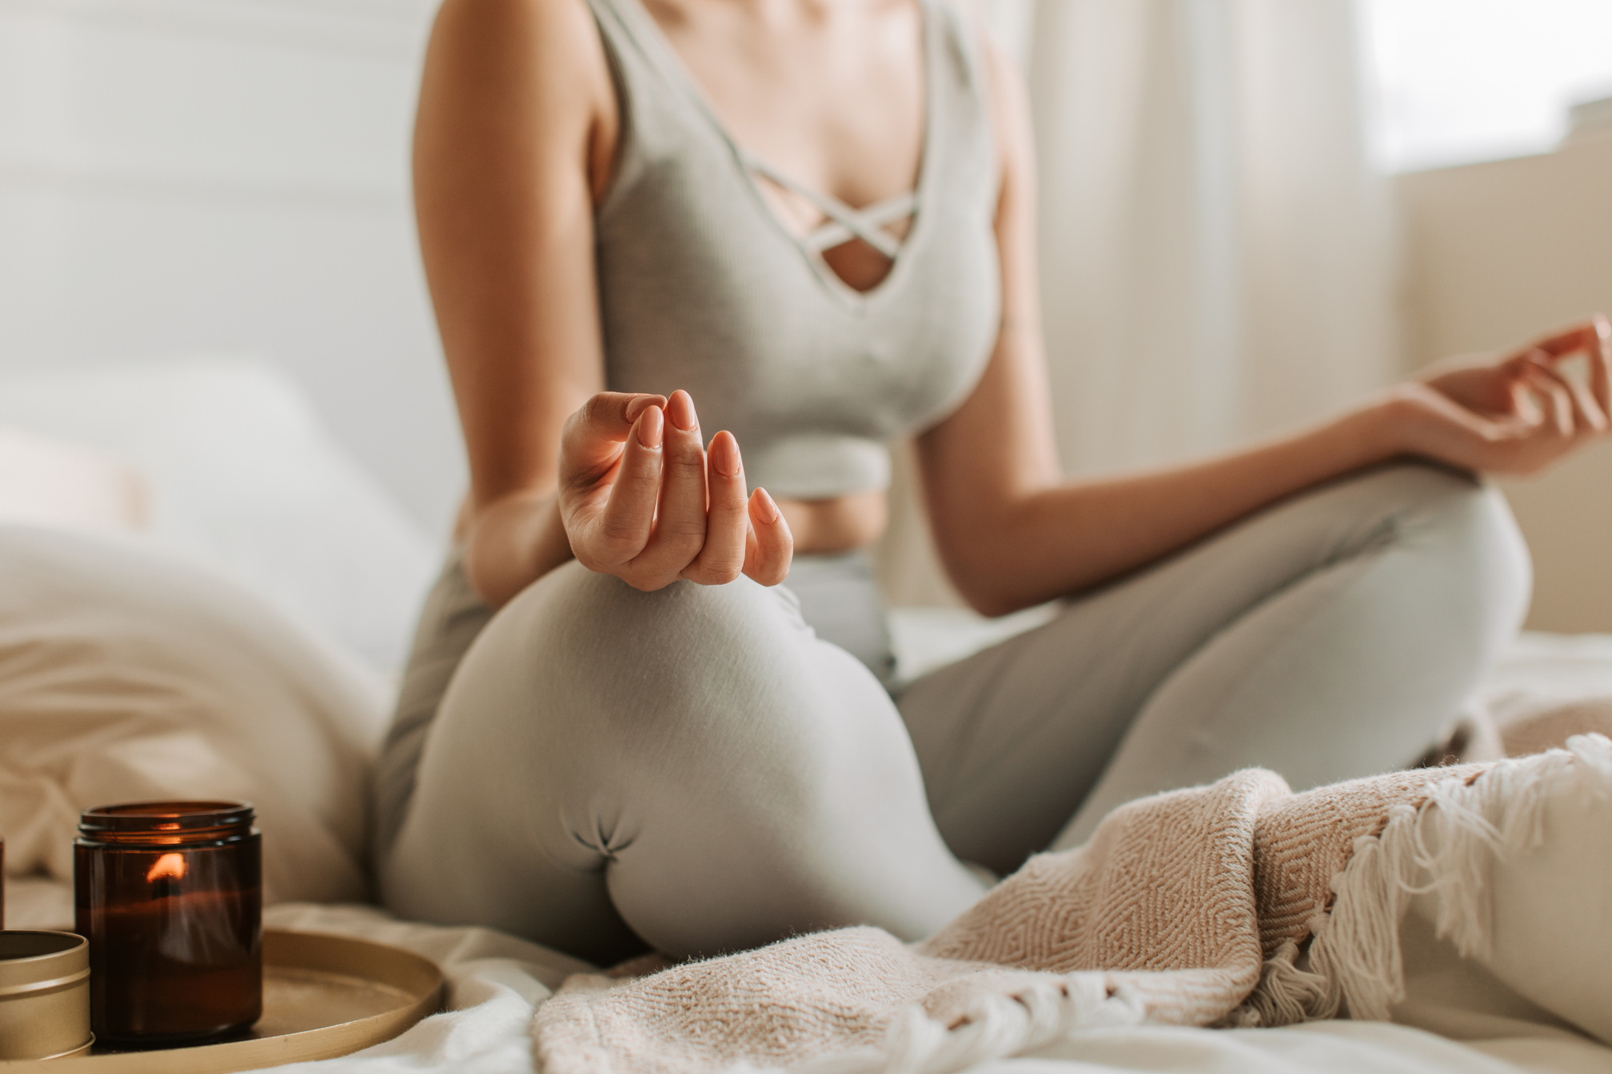



RESILIENZ
Resilienzschlüssel
Selbstmanagement
Optimismus
Netzwerkorientierung
Selbstbewusstheit
Akzeptanz
Eigenverantwortung
Lösungsorientierung

Slide 10
Selbstmanagement

Slide 11

RESILIENZ
Selbstmanagement
...bedeutet sich selbst und seine Bedürfnisse zu kennen und zu verstehen und auf die eigenen Fähigkeiten und Stärken zu vertrauen.

Slide 12

RESILIENZ
Selbstmanagement
Selbst
Selbstkonzept: Eigenschaften, Fähigkeiten, Werte, motive, Ziele
Selbstwertgefühl: emotionale (Be)Wertung & Wertschätzung der eigenen Person
Aufgabe ist uns selbst zu steuern, Lebensinhalte, Ziele & Ressourcen zu organisieren, unseren Wert erkennen genauso wie den Wert anderer Menschen

Slide 13
RESILIENZ
Einzelarbeit
Überlegt einmal: Welche Werte sollen mich in meinem Handeln leiten?
Ihr könnt dazu die Werte auf der folgenden Seite als Orientierung nutzen.
Schreibt zunächst alle Werte auf, die für euch persönlich auf irgendeine Art und Weise wichtig erscheinen.
Versucht schließlich drei Werte zu identifizieren, die euer Handeln und euer Leben leiten bzw. nach denen ihr euer Leben ausrichten möchtet.

Slide 14
RESILIENZ
Einzelarbeit
Abenteuer
Achtsamkeit
Agilität
Aktivität
Aktualität
Akzeptanz
Altruismus
Andersartigkeit
Anerkennung
Anmut
Ansehen
Anstand
Ästhetik
Aufgeschlossenheit
Aufmerksamkeit
Ausgeglichenheit
Ausgewogenheit
Authentizität
Askese
Begeisterung
Beharrlichkeit
Beständigkeit
Bescheidenheit
Besonnenheit
Dankbarkeit
Demut
Disziplin
Durchsetzungskraft
Effektivität
Effizienz
Ehrlichkeit
Empathie
Engagement
Entscheidungsfreude
Entdeckergeist
Entschlossenheit
Fairness
Fleiß
Flexibilität
Freiheit
Freude
Freundlichkeit
Freundschaft
Frieden
Fröhlichkeit
Fürsorglichkeit
Geduld
Gelassenheit
Gemütlichkeit
Gerechtigkeit
Gesundheit
Glaubwürdigkeit
Großzügigkeit
Güte
Harmonie
Herzlichkeit
Hilfsbereitschaft
Hingabe
hoffnungsvoll
Höflichkeit
Humor
Idealismus
Innovation
inspirierend
Integrität
intelligent
Interesse
Intuition
Klugheit
konsequent
konservativ
Kontrolle
Kreativität
Leidenschaft
Leichtigkeit
Liebenswürdigkeit
Loyalität
Mitgefühl
motivierend
Mut
Nachhaltigkeit
Nächstenliebe
Neutralität
Neugier
Offenheit
Optimismus
Ordnungssinn
Pflichtgefühl
Phantasie
Pragmatisch
Präsenz
Präzision
Professionalität
Pünktlichkeit
Realismus
Redlichkeit
Respekt
Rücksichtnahme
Ruhe
Sanftmut
Sauberkeit
Selbstdisziplin
Selbstbewusstsein
Selbstvertrauen
sensibel
Seriosität
Sicherheit
Solidarität
Sorgfalt
Sparsamkeit
Spaß
Standfestigkeit
Sympathie
Spontanität
Tapferkeit
Teamgeist
Teilen
Toleranz
traditionell
Transparenz
Treue
Tüchtigkeit
Unabhängigkeit
Unbestechlichkeit
Überzeugungskraft
Verantwortung
Verlässlichkeit
Vertrauen
verzeihen
Wachsamkeit
Weisheit
Weitsicht
Willenskraft
Würde
Zielstrebigkeit
Zuneigung
Zusammenhalt
Zuverlässigkeit
Zuversicht

Slide 15
Optimismus

Slide 16
RESILIENZ
Optimismus
...ist die Fähigkeit, den positiven Dingen im Leben mehr Raum zu geben als den negativen Dingen.

Slide 17
Netzwerkorientierung

Slide 18
RESILIENZ
Netzwerkorientierung
... bedeutet sich ein stabiles soziales Umfeld zu schaffen, welches einen in herausfordernden Lebensphasen unterstützt.

Slide 19
Selbstbewusstheit

Slide 20

RESILIENZ
Selbstbewusstheit
...bedeutet sich selbst und die Umwelt wahrzunehmen ohne etwas davon zu verurteilen.

Slide 21
RESILIENZ
Selbstbewusstheit
  im Alltag sind wir meistens im Autopilotmodus
  um Veränderungen zu initiieren ist es wichtig,
im Hier und Jetzt zu sein
"Achtsamkeit bedeutet, auf eine bestimmte Weise aufmerksam zu sein: bewusst, im gegenwärtigen
Augenblick und ohne zu urteilen."
- Jon Kabat-Zinn

Slide 22





RESILIENZ
Selbstbewusstheit
Steigerung der Kreativität und Fokus
Verbesserter Umgang mit Stress und Belastungen
Gesteigertes Wohlbefinden und Stimmung
Ruhe und Leichtigkeit im Alltag
Gesteigertes Mitgefühl und Empathie

Slide 23
RESILIENZ
Übung im Plenum
Die Rosinenübung

Slide 24
Akzeptanz

Slide 25
RESILIENZ
Akzeptanz
...die Fähigkeit, vergangene und aktuelle Erlebnisse anzunehmen und unveränderliche Dinge, die außerhalb unseres Einflussbereiches liegen, zu akzeptieren.

Slide 26
RESILIENZ
Akzeptanz
Zwei Schritte:
1. Ist-Zustand bewusst wahrnehmen (Achtsamkeit)
2. Die Reaktion des Arrangieren wählen, sofern man nichts ändern kann (Akzeptanz)

Slide 27
RESILIENZ
Übung und Einzelarbeit
Ihr hört nun eine Phantasiereise zur Selbstakzeptanz.
Reflektiert im Anschluss mithilfe des Workbooks.
Wie fühlt sich die Phantasiereise für dich an? Was denkst du über dich?
Welchen positiven Effekt hat es auf dich?

Slide 28
Eigenverantwortung

Slide 29
RESILIENZ
Eigenverantwortung
...die Fähigkeit Verantwortung für sich und das eigene Handeln zu übernehmen und seine Grenzen zu kennen.

Slide 30
RESILIENZ
Eigenverantwortung
Circle of Influence
Circle of Control
Circle of Concern

Slide 31
UMGANG MIT (PRÜFUNGS-) STRESS
Tandemarbeit
1. Entscheidet euch jeweils für eure derzeit drei größten Stressfaktoren
2. Überlegt gemeinsam und füllt die Tabelle im Workbook aus:
Worauf habt ihr Einfluss?
Was ist eher nur eine Sorge?
(Concern, Influence oder Control)?

Slide 32
Lösungsorientierung

Slide 33

RESILIENZ
Lösungsorientierung
...ist eine Haltung und Aufmerksamkeitslenkung bei stressauslösenden Erlebnissen, die auf die Lösung statt auf das Problem abzielt.
Dabei wird der Fokus auf Denkmuster und Verhaltensweisen gelegt, die sich in der Vergangenheit bereits bewährt haben.

Slide 34
RESILIENZ
Lösungsorientierung
Stressor
  Erste Einschätzung des Reizes
  Coping Optionen & Ressourcen abwägen
  Neubewertung der Situation
Stressbewertung
Stressreaktion

Slide 35
RESILIENZ
Lösungsorientierung
Stress = Bedrohung
vs
Stress + gute Copingstrategien = Herausforderung
Coping
= Bewältigung von Stress in Krisen oder schwierigen Lebenssituationen

Slide 36
UMGANG MIT (PRÜFUNGS-) STRESS
Tandemarbeit
Sammelt in Tandems auf Moderationskarten:
Was glaubt ihr, sind Copingstrategien um mit Stress umzugehen?

Slide 37
RESILIENZ
Lösungsorientierung
  1. Problemorientiertes Coping:
  → Situation analysieren, Handlungsoptionen mehren, Lösungsalternativen suchen, rationale soziale Unterstützung
  2. Emotionsorientiertes Coping:
  → positive Selbstinstruktion / Neubewertung, Musik / Bewegung (Ablenkung), Meditation (Spannungsreduktion), emotionale soziale Unterstützung
  3. Vermeidendes Coping:
  → Leugnen, Ablenken, Vermeiden von Problemen / Stress
Copingstrategien können auch dysfunktional in verschiedenen Lebenssituationen sein, nicht immer hilfreich
Ziel: situationsbezogenes Anwenden verschiedener Copingstrategien

Slide 38
UMGANG MIT (PRÜFUNGS-) STRESS
Tandemarbeit
Einzelarbeit:
Denkt an eine Herausforderung / stressige Situation in der ihr euch gerade befindet und notiert sie euch.
Tandemarbeit:
Beschreibt eure stressige Situation dem Gegenüber und überlegt gemeinsam:
1. Wie kann ich diese Situation meistern?
2. Welche Copingstrategien können für mich hilfreich sein?

Slide 39
RESILIENZ
Resilienzschlüssel
Selbstmanagement
Optimismus
Netzwerkorientierung
Selbstbewusstheit
Akzeptanz
Eigenverantwortung
Lösungsorientierung

Slide 40
UMGANG MIT (PRÜFUNGS-) STRESS
ReMind Glas
Welche Erkenntnisse und Übungen wollt ihr mit in euren Studienalltag nehmen,
um eure Resilienzfähigkeit zu stärken?

Slide 41
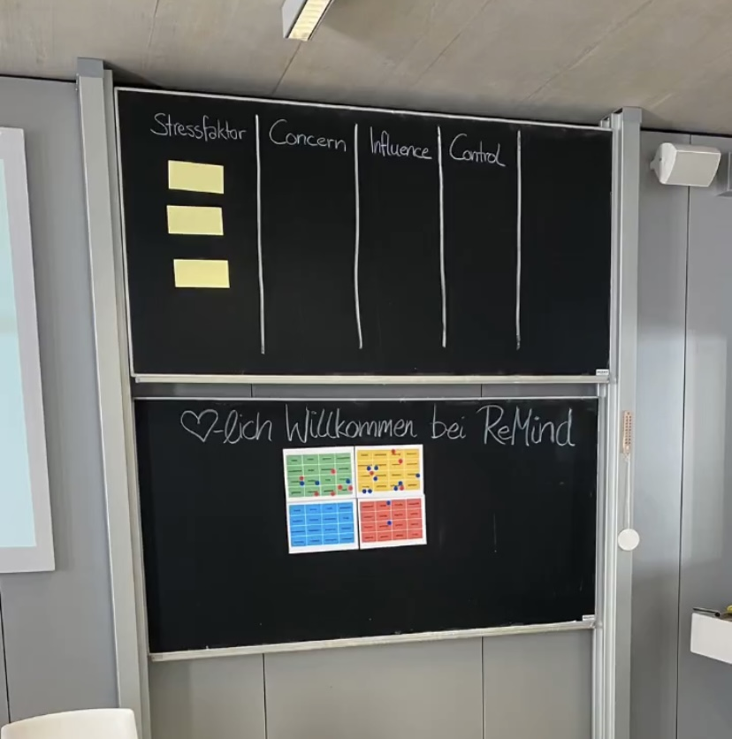

SELBSTMANAGEMENT
Protokoll

Slide 42
UMGANG MIT (PRÜFUNGS-) STRESS
Workshops SoSe 2023
Selbstmanagement
Resilienz
(Prüfungs-)stress
Stärkenorientierung
Zukunftsperspektive
05. April, 14-18 Uhr
03. Mai, 14-18 Uhr
10. Juni, 10-16 Uhr
15. Juli, 12-16 Uhr
05. August, 10-16 Uhr
ANMELDUNG eveeno.de/remind

Slide 43
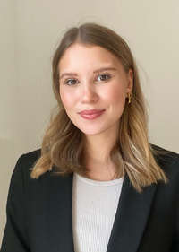
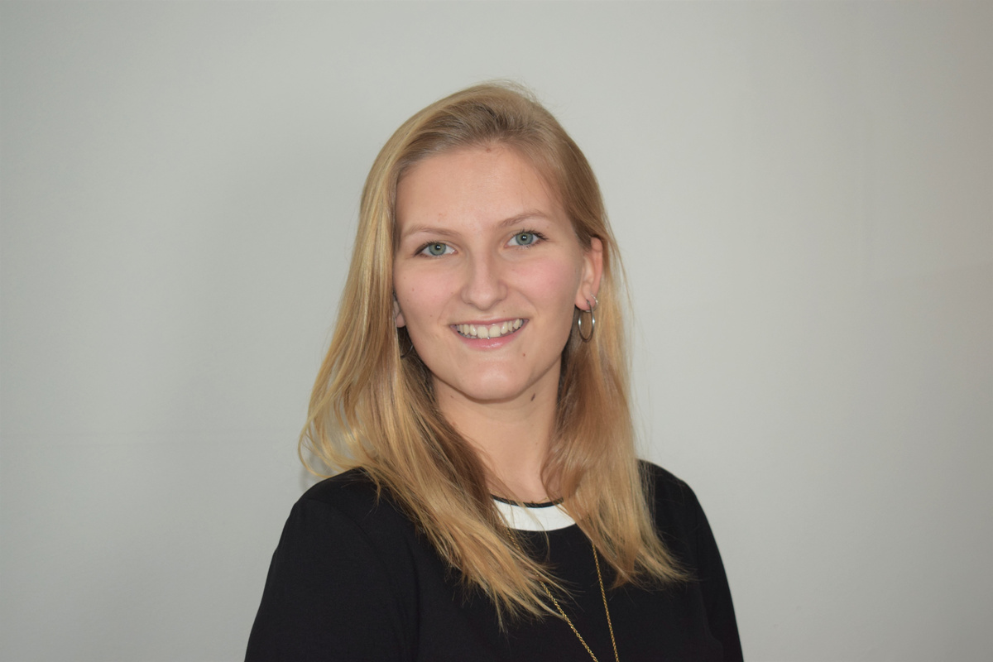
Reflexionssession ”Resilienz"
15. Mai, 19 Uhr
https://hft-stuttgart-de.zoom.us/j/64914191384
Meeting-ID: 649 1419 1384
Kenncode: ReMind
Joana Julie Scheppe Wirtschaftspsychologin M.Sc. joanajulie.scheppe@hft-stuttgart.de
Klara Ehrmann
Wirtschaftspsychologin M.Sc.
02ehkl1mwp@hft-stuttgart.de
Vielen Dank für eure Aufmerksamkeit!

Slide 44



resilienz-im-studium.de
WEITERE INHALTE GIBT
ES HIER
@resilienz_im_studium
@resilienz_im_studium

Slide 45
Literaturangaben
Engelmann, B. & Loffing, D. (2023), Mini-Handbuch. Resilienz-Coaching. Beltz
Gerrig, R.J. & Zimbardo, P.G. (2015). Psychologie (20. Aufl.). München: Pearson Studium, S. 473ff
Heller, J. (2023). Resilienz für Unternehmen. https://juttaheller.de/resilienz/resilienz-abc/stress/
Kabat-Zinn, J. (2001). Mindfulness meditation for everyday life. Piatkus Books.
Schmidkonz, C. (2021). Quick Guide Glück im Arbeitsleben: Wie der Arbeitsalltag in Unternehmen gesünder, glücklicher und erfolgreicher gestaltet werden kann. Springer: Berlin Heidelberg
Zitzer, B. (o.D.) Persönliche Werte – eine alphabetische Liste. https://bernardzitzer.com/de/liste-persoenliche-werte/
Bildquellen
Alle Bilder lizenzfrei über…
www.canva.com
www.pexels.com/de-de/@cottonbro/

